Slide 1
Splidd
Derya Uysal, Pilasilda A. George, Lilly A. Helmersen, Stian Rustad & Deividas Jaskenas

Slide 2
Problemområde
Folk som venter på venteværelse
Usikkerhet rundt tid til deres time, ved forsinkelser
Observasjon og intervju

Slide 3
Konsept & Visjon
Minske frustrasjon og øke informasjon om ventetiden hos venteværelse på legesenter
Usikkerhet rundt ventetid ved forsinkelser

Slide 4
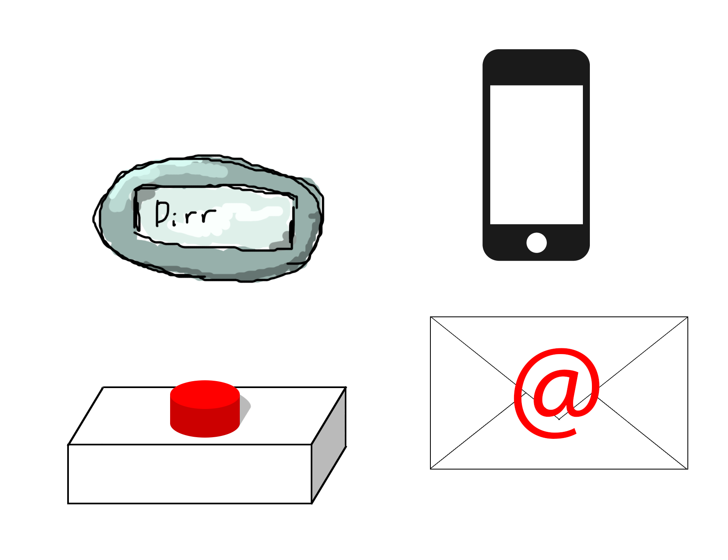
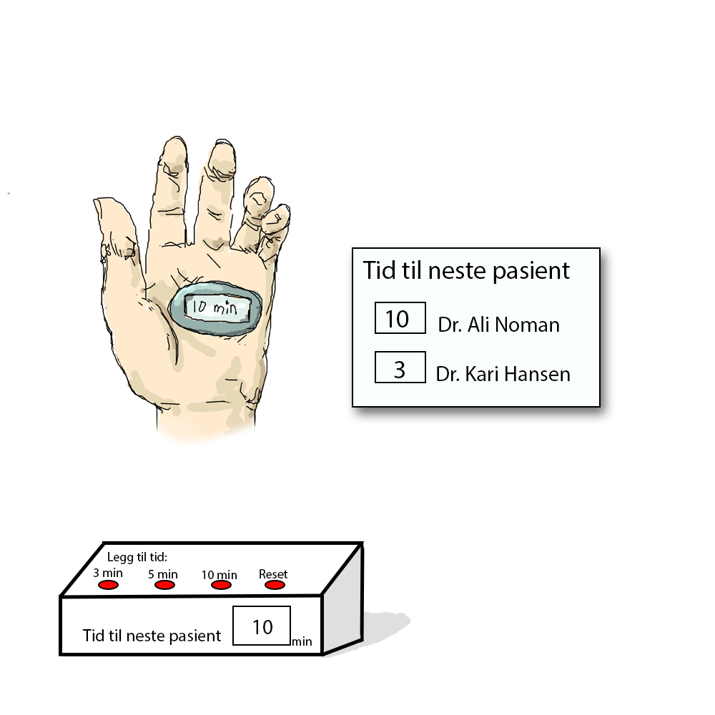
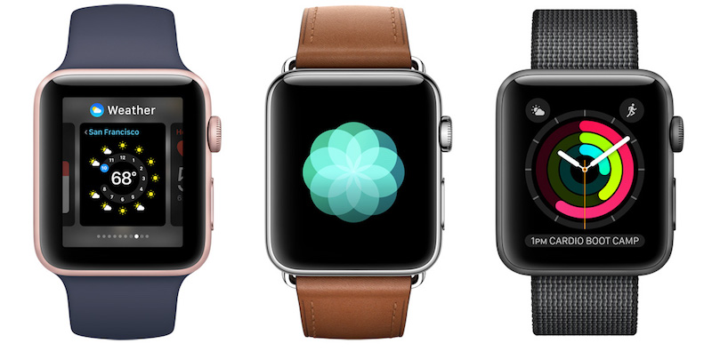
Prototype
Bilde
hvilke aspekter prototypen utforsker: rolle/look and feel/ implementasjon
-ulike konseptuelle, tekniske eller funksjonelle konkretisering av samme ide
Prototypene skal presenterer konseptet på en god og forståelig måte og ideelt sett muliggjøre evaluering med brukergruppen.
Data
innsamling

Slide 5
Tekniske utfordringer
Innkjøp av komponenter
Størrelse til chip
Arduino som styringssystem
Notes:
Kort hvordan dere vil løse de tekniske utfordringene som ligger i å utvikle alternativene til en høyoppløslig prototype, og hvilken rolle Arduino har i denne.

Slide 6
Testing av prototype
Evaluering:
Low-fidelity prototype
For spesifisering av prototype
Ikke naturlige omgivelser
Notes:
Hvordan dere tenker å evaluere prototypene med brukergruppen, og litt om veien videre mot én endelig (og mer høyoppløslig) prototype.

Slide 7
Tilbakemelding?

